Slide 1

муниципальное бюджетное дошкольное образовательное учреждение
«Детский сад № 15 «Ромашка» общеразвивающего вида
с приоритетным осуществлением деятельности
по физическому направлению развития детей»
Урок ГТО
Тема: «Что такое ГТО»
(для детей 5 – 7 лет)
Инструктор по физической культуре:
Бачевская Ксения Сергеевна
г.Шарыпово
Notes:
Ребята, сегодня мы поговорим про ГТО. Всероссийский физкультурно – спортивный комплекс «Готов к труду и обороне» в сокращенном виде это три буквы ГТО.

Slide 2

Г
ГОТОВ
Notes:
Г – готов

Slide 3

Т
К ТРУДУ
Notes:
Т – к труду

Slide 4
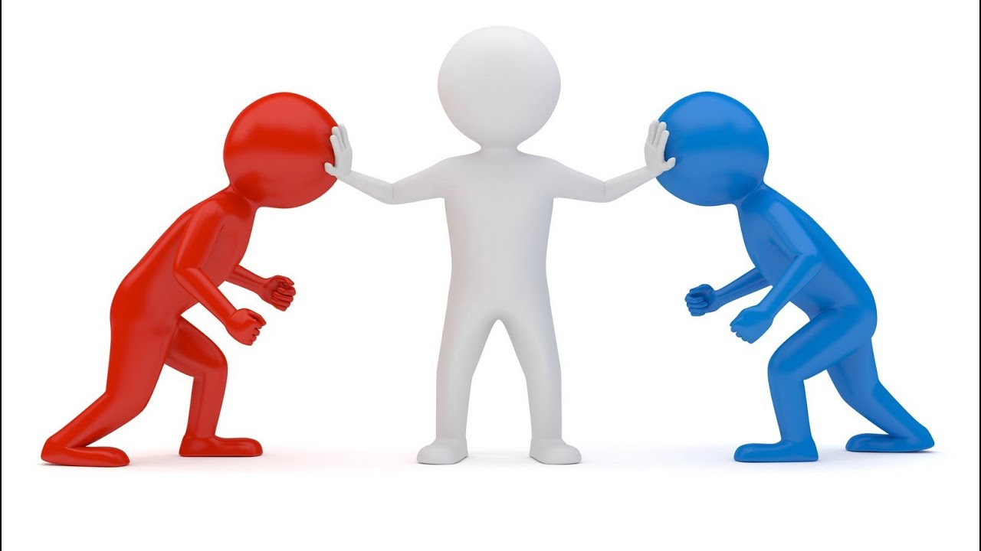
О
К ОБОРОНЕ
Notes:
О – и обороне

Slide 5

Notes:
Эта программа рассчитана на развитие массового спорта и оздоровление нации (народа).
Комплекс ГТО это выполнение разных упражнений по трем уровням трудности, соответствующим золотому, серебряному и бронзовому знакам отличия «Готов к труду и обороне» (ГТО).

Slide 6

Notes:
Что такое комплекс ГТО?
Общероссийское движение «Готов к труду и обороне» — это программа физкультурной подготовки. Она действовала в нашей стране очень давно. Благодаря ГТО в нашей стране появились свои чемпионы и победители, программа воспитывала и влияла на здоровый образ жизни каждого человека. Потом эта программа завершилась и перестала существовать. Но с 2014 года в России началось его возрождение. Население страны снова может принимать участие в ГТО.

Slide 7
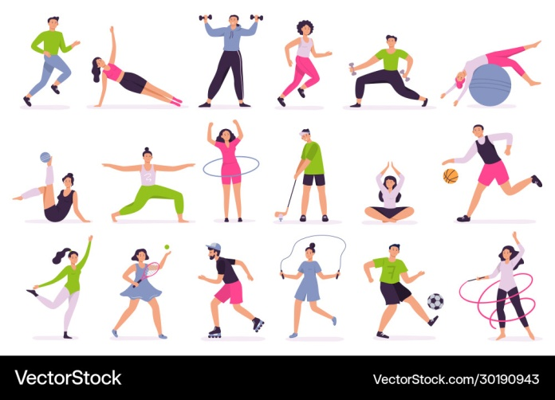
Notes:
Зачем он нужен?
Чтобы успешно выполнять нормативы ГТО взрослые и дети ведут здоровый образ жизни, занимаются физкультурой, ходят в спортивные секции, посещают спортивный зал.

Slide 8

Notes:
Кто может выполнить нормы ГТО?
Нормативы ГТО могут выполнять все россияне в возрасте от шести до семидесяти лет и старше.

Slide 9
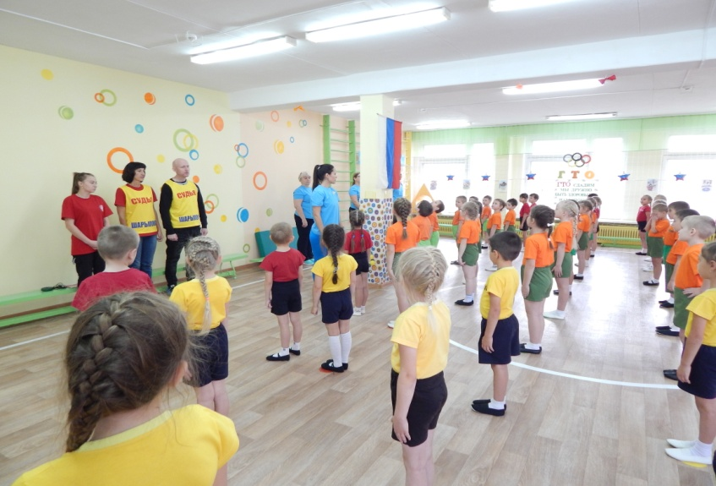
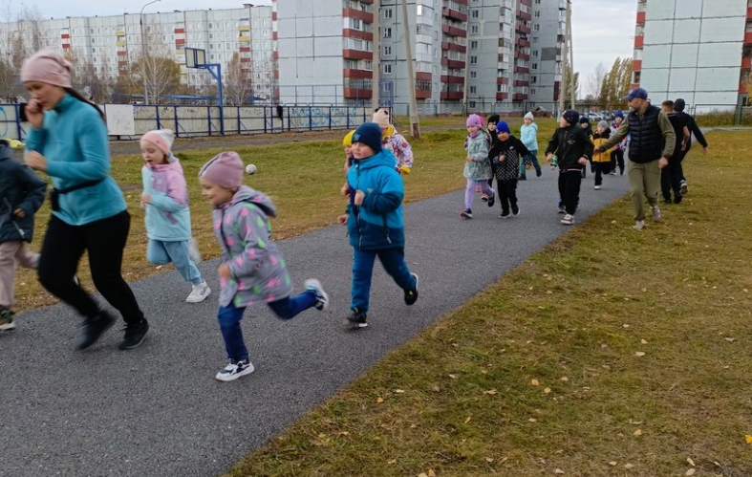
Notes:
I ступень ГТО
Структура комплекса ГТО состоит из 11 ступеней в соответствии с возрастными группами. У вас I ступень от 6 до 7 лет. Чтобы получить знак отличия ГТО вам нужно выполнить нормативы: челночный, шестиминутный бег, прыжок в длину с места, подъем туловища (пресс), наклон вперед. Нормативы принимают судьи в спортивном зале детского сада и на стадионе в школьном дворе. А потом через несколько месяцев Центр ГТО вручает знак отличия.

Slide 10
ГТО — это сила!
ГТО — это жизнь!
Занимаемся спортом, достигаем вершин!
Notes:
Мультфильм «ГТО для дошкольников»
Сейчас предлагаю посмотреть мультфильм

